Slide 1
Komenského II
Lednice jednání 15.4.2024

Slide 2
Rekonstrukce ul. Komenského II
Jednání 22. března 2023

Slide 3
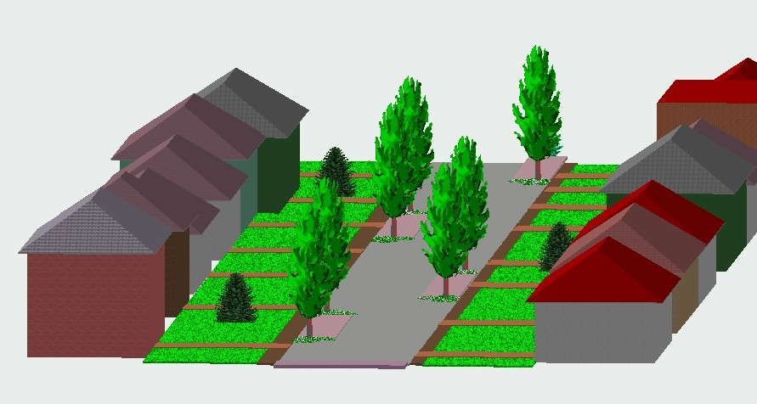
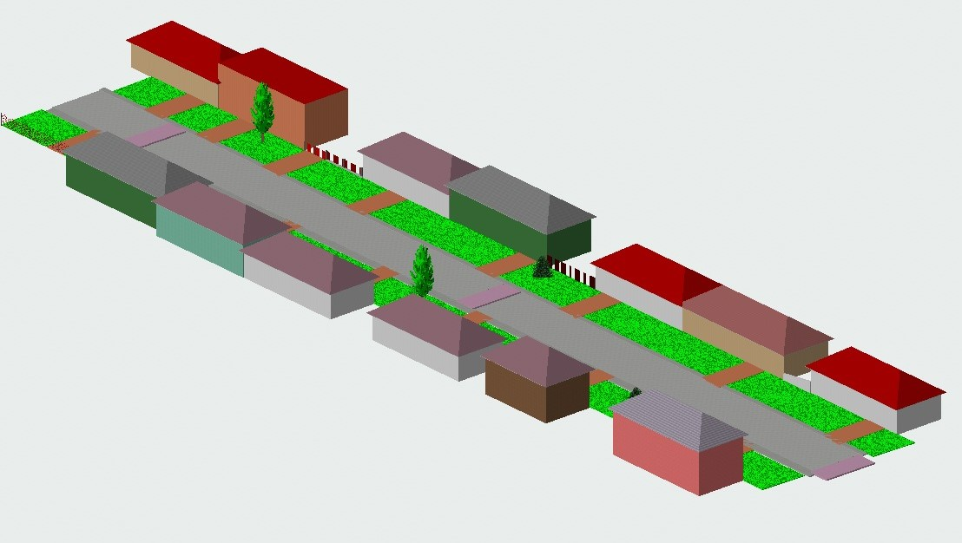

Slide 4
Výsledek jednání
v lokalitě by mělo dojít ke zklidnění provozu
napojena na Komenského I a III bude ve stávajícím řešení
v rámci částí komunikace bude zřízen po jedné straně ulice nízký chodník pro možnost přejezdu
budou použity prvky pro zklidnění dopravy
Komunikace bude po celé délce ulice v jednotném provedení

Slide 5
Technické limity
TP 132 - zásady pro zklidňování dopravy na místních komunikacích
TP 218 - navrhování zón 30
TP 103 – navrhování obytných a pěších zón
TP 170 - navrhování vozovek pozemních komunikací
Zóny 30 – zkušenosti, doporučení a příklady řešení ( CDV Brno)
Technické normy,
Národní strategie BESIP – budování Zón 30 v rámci rekonstrukcí,
……..

Slide 6
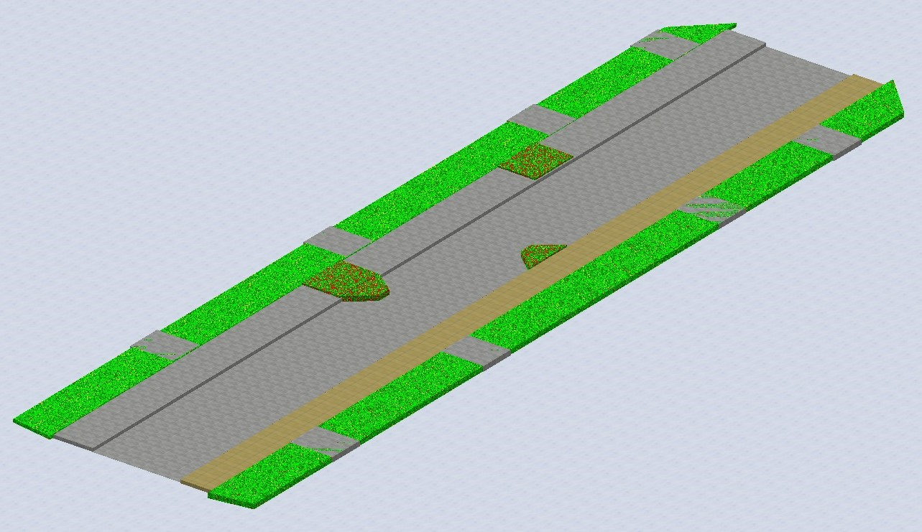

Slide 7
Rekonstrukce ul. Komenského
Jednání 13. 12.2023

Slide 8
Výsledek jednání
v rámci částí komunikace bude zřízen po jedné straně ulice nízký chodník pro možnost přejezdu
nebudou použity prvky pro zklidnění dopravy
maximální rychlost 30km/h
budou odstraněny zelené plochy v místě parkovacího pruhu kromě domu čp. 484 a 506, při respektování vjezdů apod..
vozovka - asfalt

Slide 9
Asfaltobeton - dlažba
 | Asfalt | Dlažba - zámková, bez tupé hrany (zkosení)
srovnatelnost nákladů | u dvou vrstev vyšší | srovnatelné s jednou vrstvou AB
vliv na řidiče | vyšší rychlost | nižší rychlost
hlučnost | nízká | výrazně se zvýšuje od 60 km/h
nákladovost oprav | vyšší | nízká
variabilita budoucích úprav | složitější | snadná
budoucí narušení - stavební činnost | nelze plně vrátit do původního stav, vznik retarderů | lze plně obnovit
náročnost pokládky | náročnost na sklony, náročné opravy | vyšší náročnost na kvalitu podloží a čistotu při pokládce
rychlost pokládky | kratší | delší
životnost | kratší | delší
vytváření kolejí po těžké dopravě | ano, zejména v létě, náročná oprava | ano, lokální oprava
chemická odolnost ( oleje) | horší | lepší
barevná variabilita | standartní materiál - ne | ano
průsak vody | neumožňuje | umožňuje částečné vsakování
tepelná odolnost - teplo | zvýšení zátěže v okolí cca 6st. C | nižší zátěž
výpar chmeických látek | po realizaci několik let | bez
zimní období | standartní údržba, praskliny - nutné opravy | standartní údržba, mírné namrzání

Slide 10
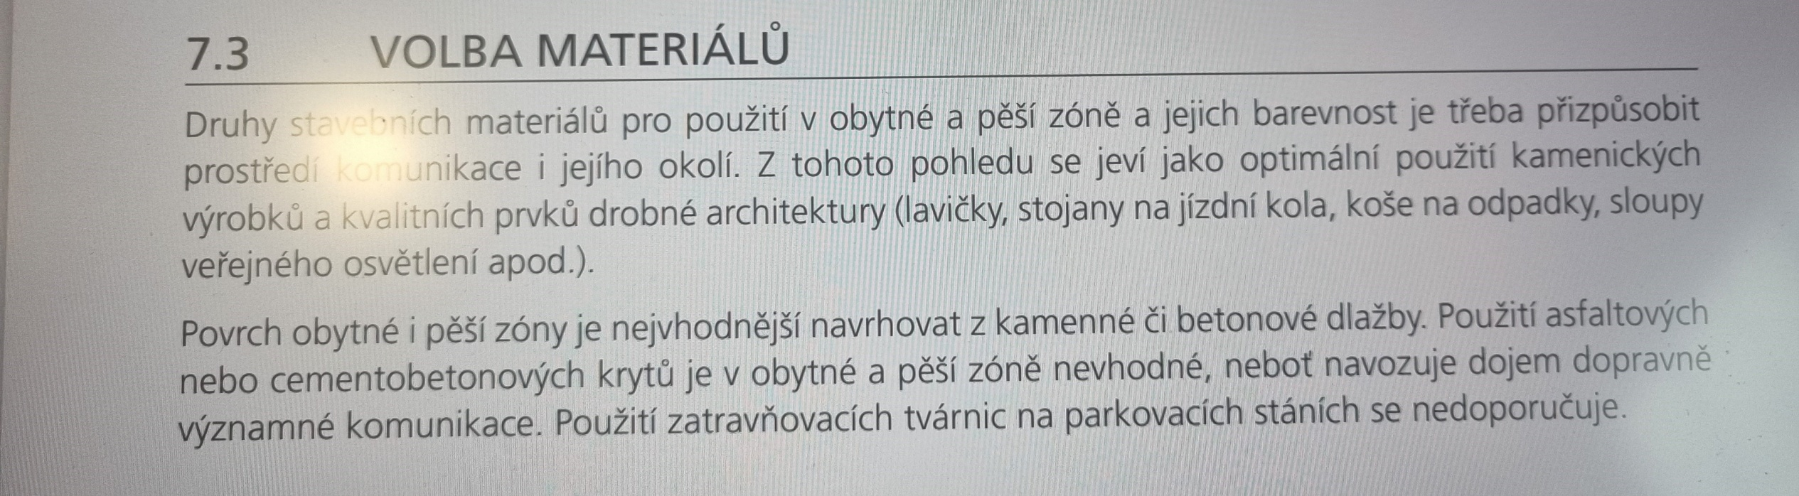

Slide 11
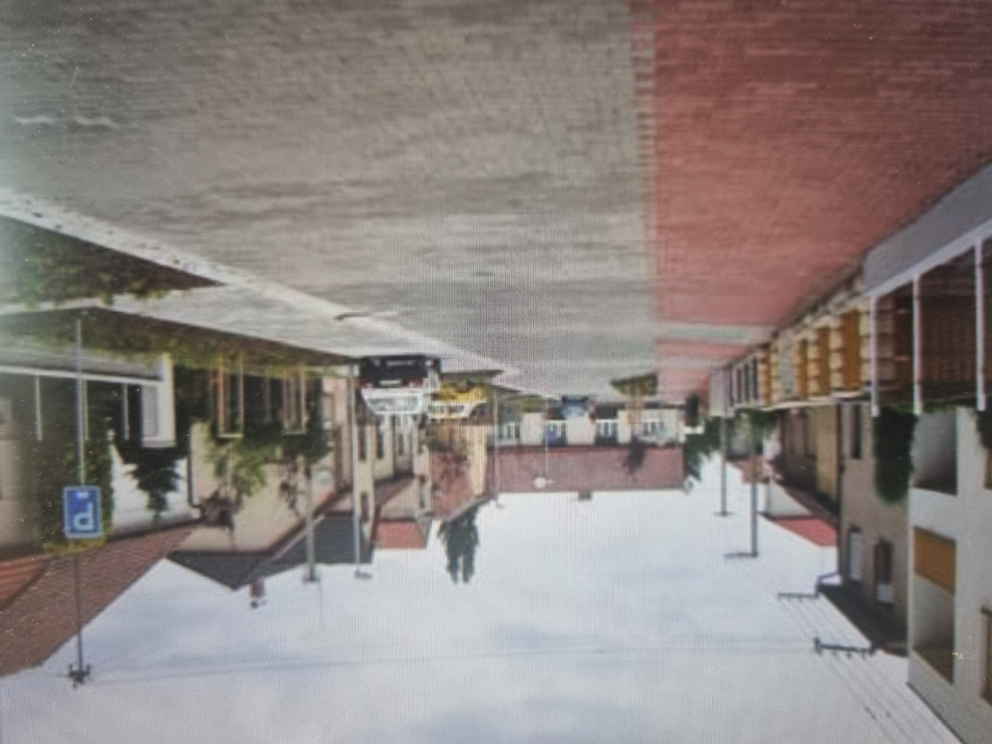
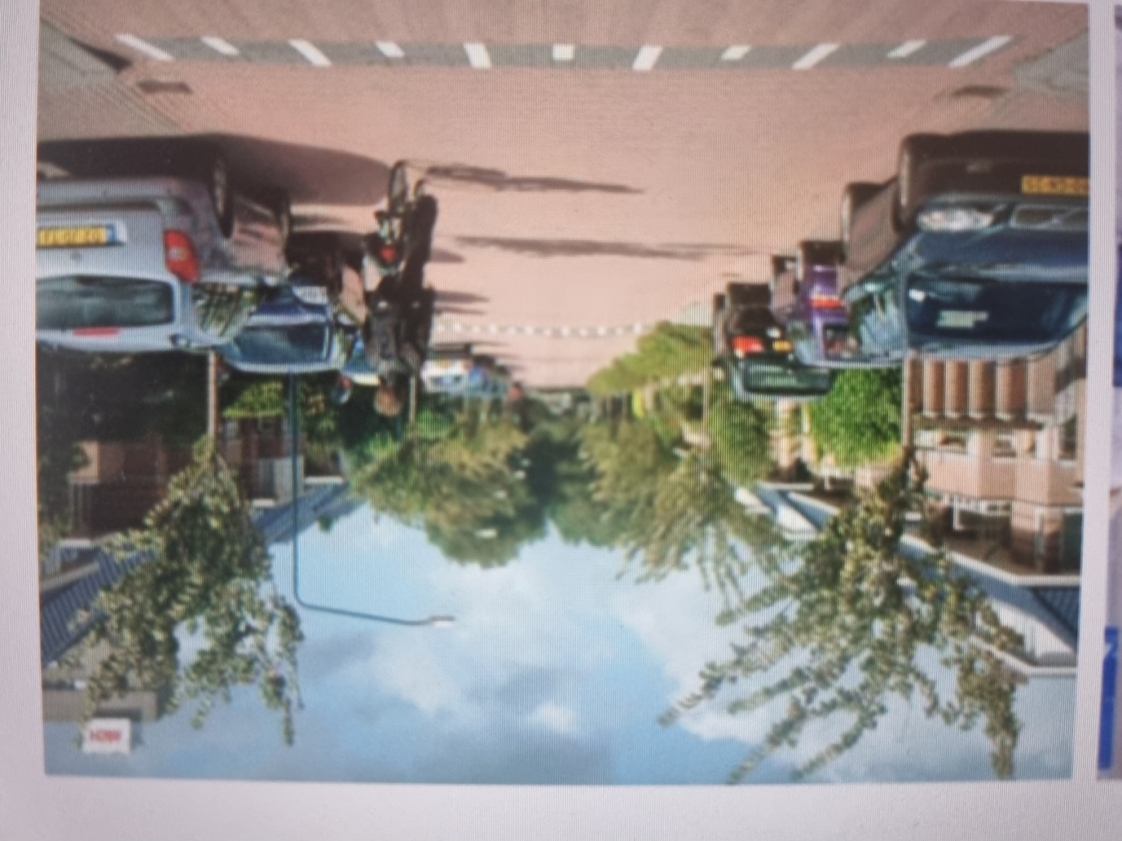

Slide 12
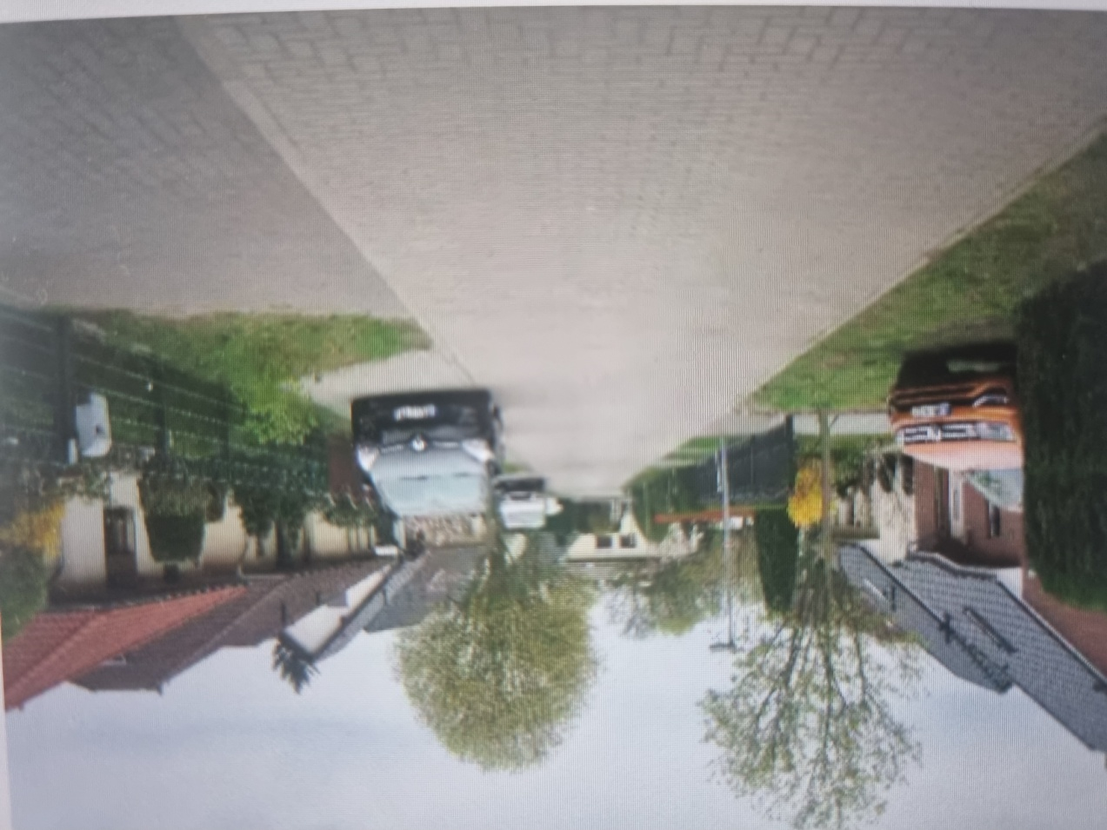
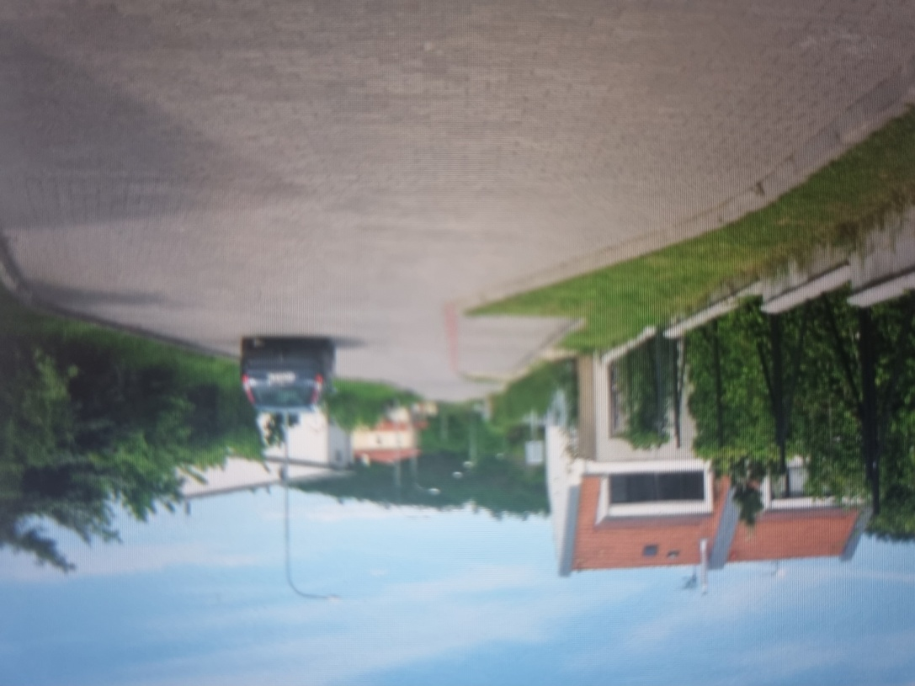
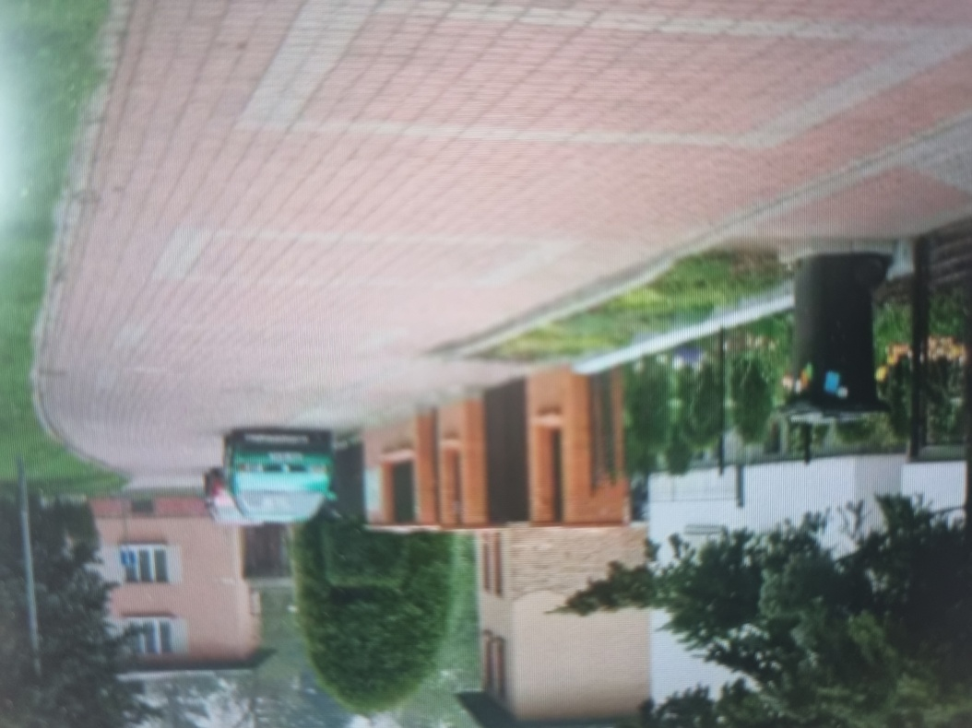

Slide 13
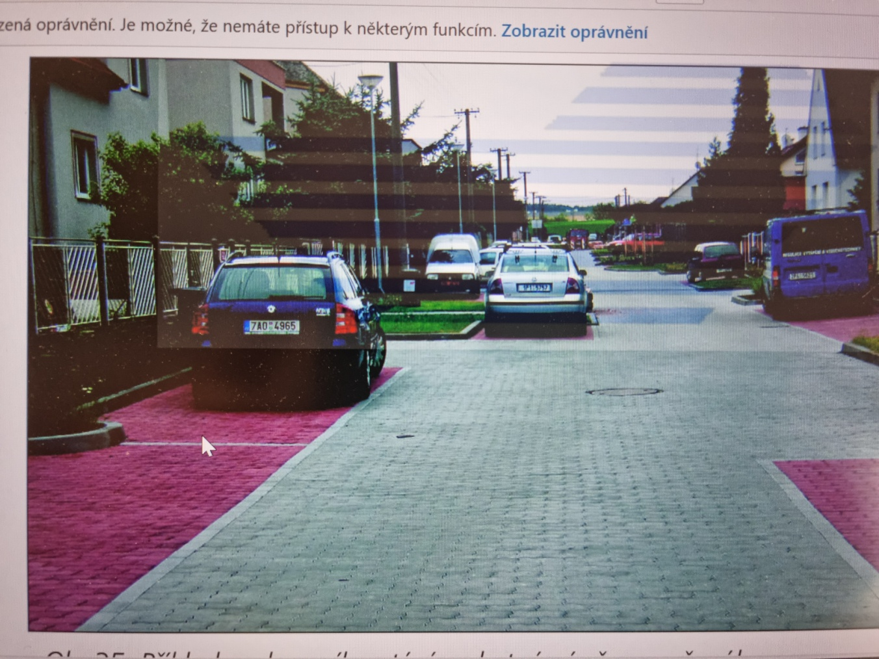
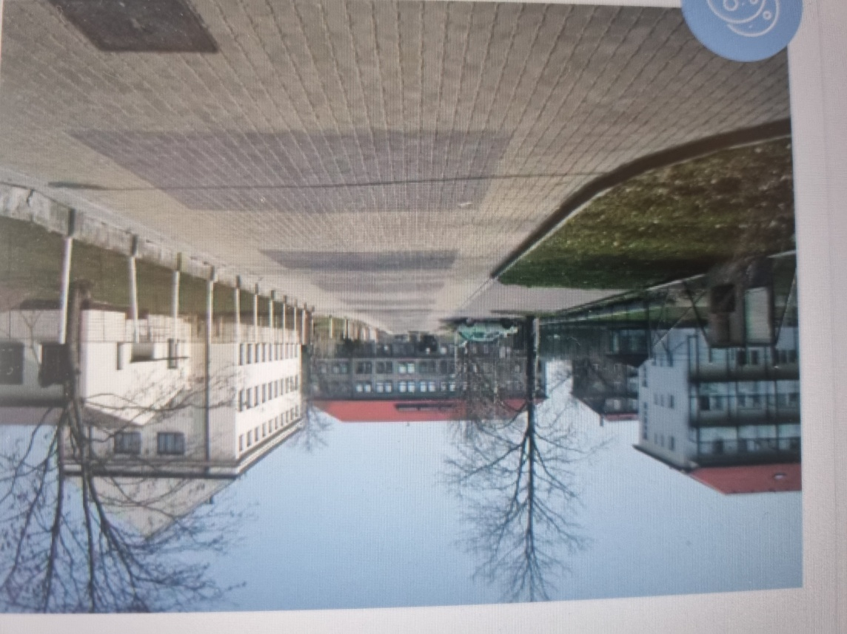
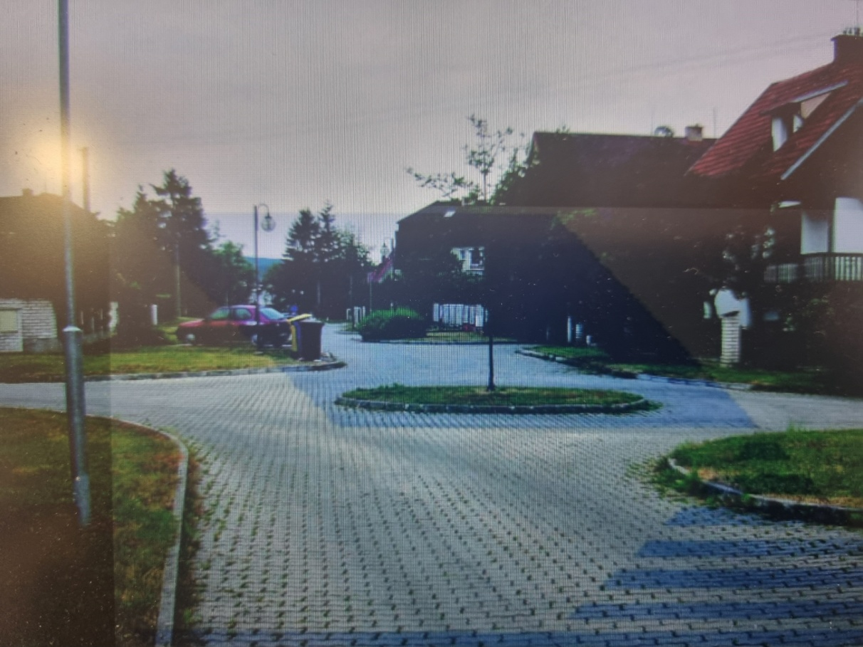

Slide 14
NUTNO ZVÁŽIT
Funkčnost a účel komunikace
Ekonomické dopady nejen při realizaci
Ekologické dopady
Odpovědnost vlastníka a správce komunikace za bezpečnost

Slide 15
